Slide 1
Ғаламтордың адамға
әсері

Slide 2

Зерттеу мақсаты: Ғаламтордың зияны мен пайдасын анықтап, адамдарға жеткізу

Slide 3
Ғаламтордың пайдасы
Көптеген адамдар, әсіресе ғаламтор қолдауншылары, ғаламтордың адамзаттың ең үлкен қолжетістігі екендігімен келісері анық. Ол, қалтқысыз ақпарат көзі болуымен қатар, адамдарға қажет біліммен сусындауға, қиюы келмес мәселелердің шешімін табуға көмектеседі. Әлемдік тордың жан-жақты, білімді, көзқарасымыз кең болып, көптеген қызықты дүниелерді үйренуімізге себі мол.

Slide 4
Оған қоса, ғаламтордың тағы бір артықшылығы - мемлекеттер мен құрлықтар арасындағы шекараны жойып, адамдарға араларындағы қашықтыққа қарамастан бір-бірімен араласуға, сөйлесуге мүмкіндік беруінде. Тіпті, әлемдік тор арқылы әлемнің екі бұрышындағы адамдар достасып, махаббатарын да тауып жатады.

Slide 5
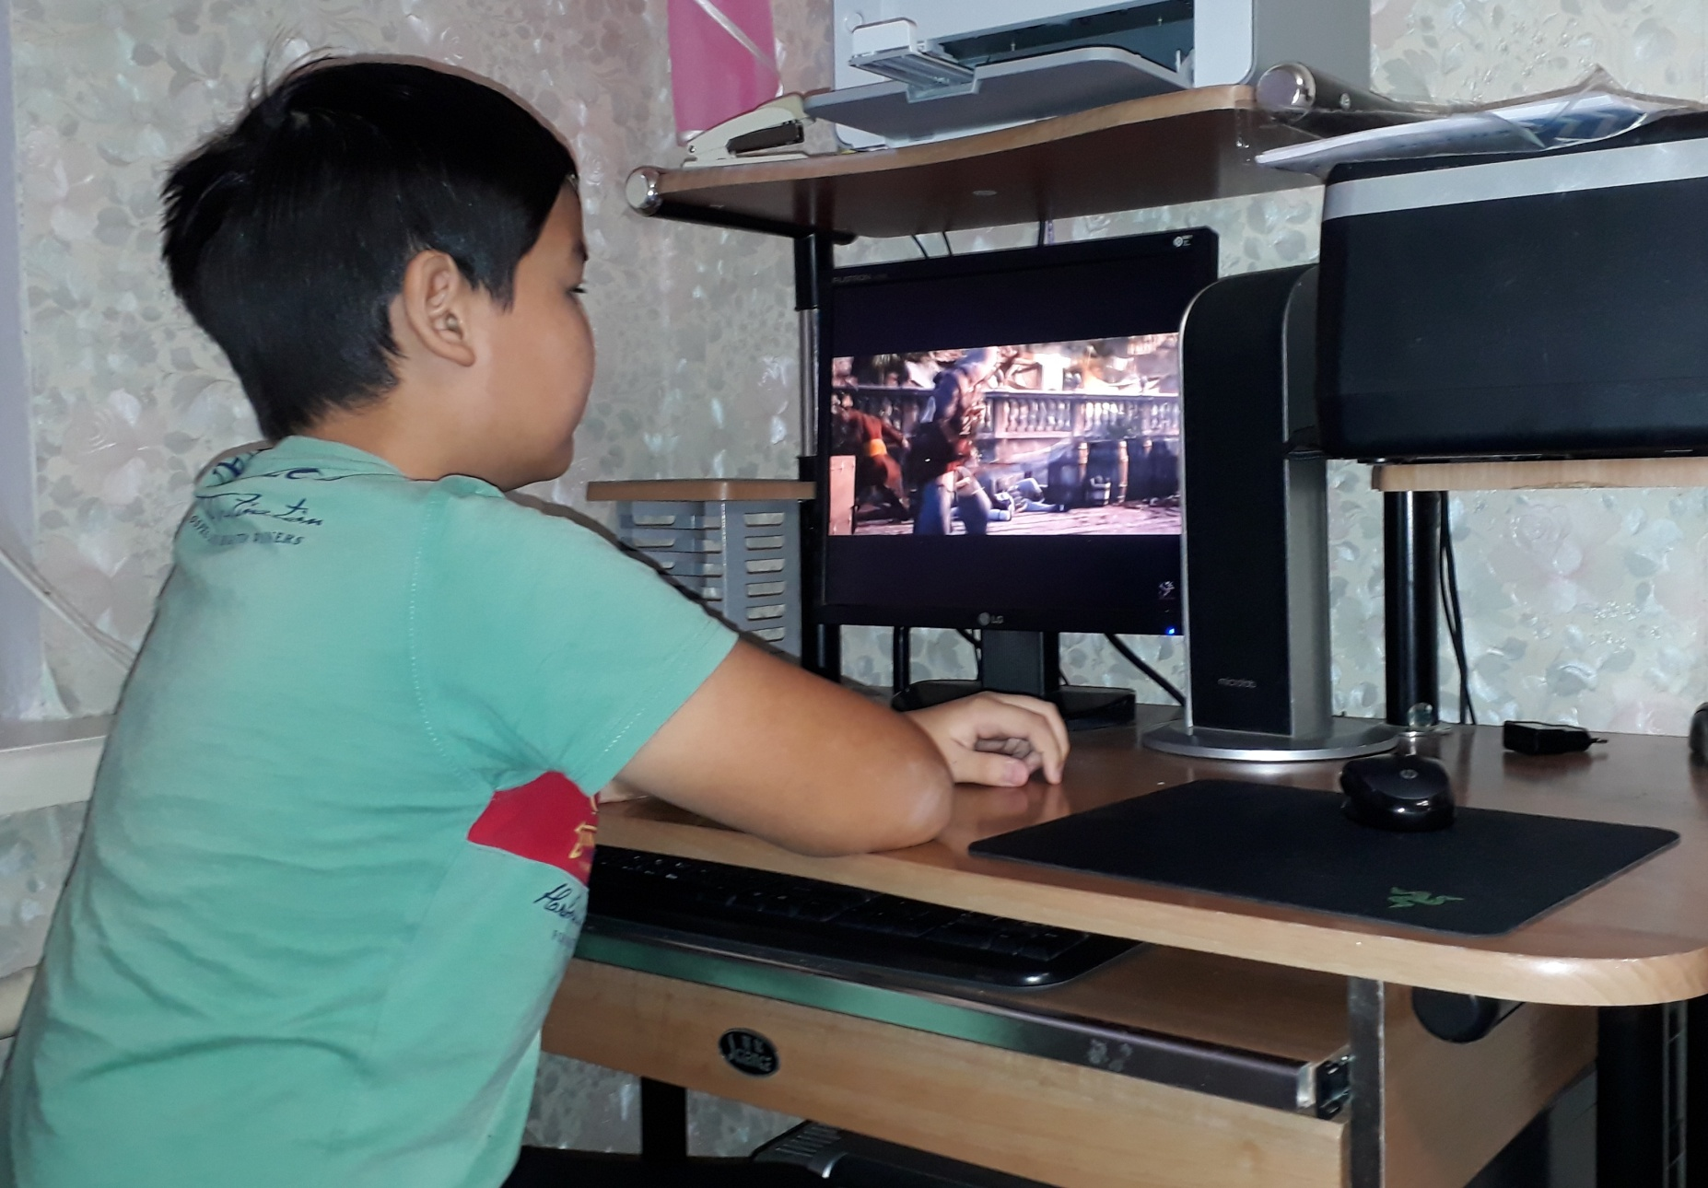
Интернеттің пайдасы

Slide 6
Ғаламтордың денсаулыққа зияны
Әрине, ғаламтордың пайдасы мол екендігі даусыз. Алайда оның зияны да аз емес. Ғаламтордың зиян жайлы сөз болғанды ең бірінші қозғалатын тақырып - ғаламторға тәуелділік. Ал бұл аңыздан алнған термин емес.
Ғаламтор қолданушыларының 10%-ы ғаламторға тәуелді екендігі ғылыммен дәлелденген. Тіпті, олардың бірқатары ғаламторды үй, тағам, су іспетті өмірлік маңызды дүние деп есептейді. Оңтүстік Корея, Қытай, және Тайваньда ғаламторға тәуелділікті ұлттық деңгейдегі мәселе ретінде қарастырады.

Slide 7
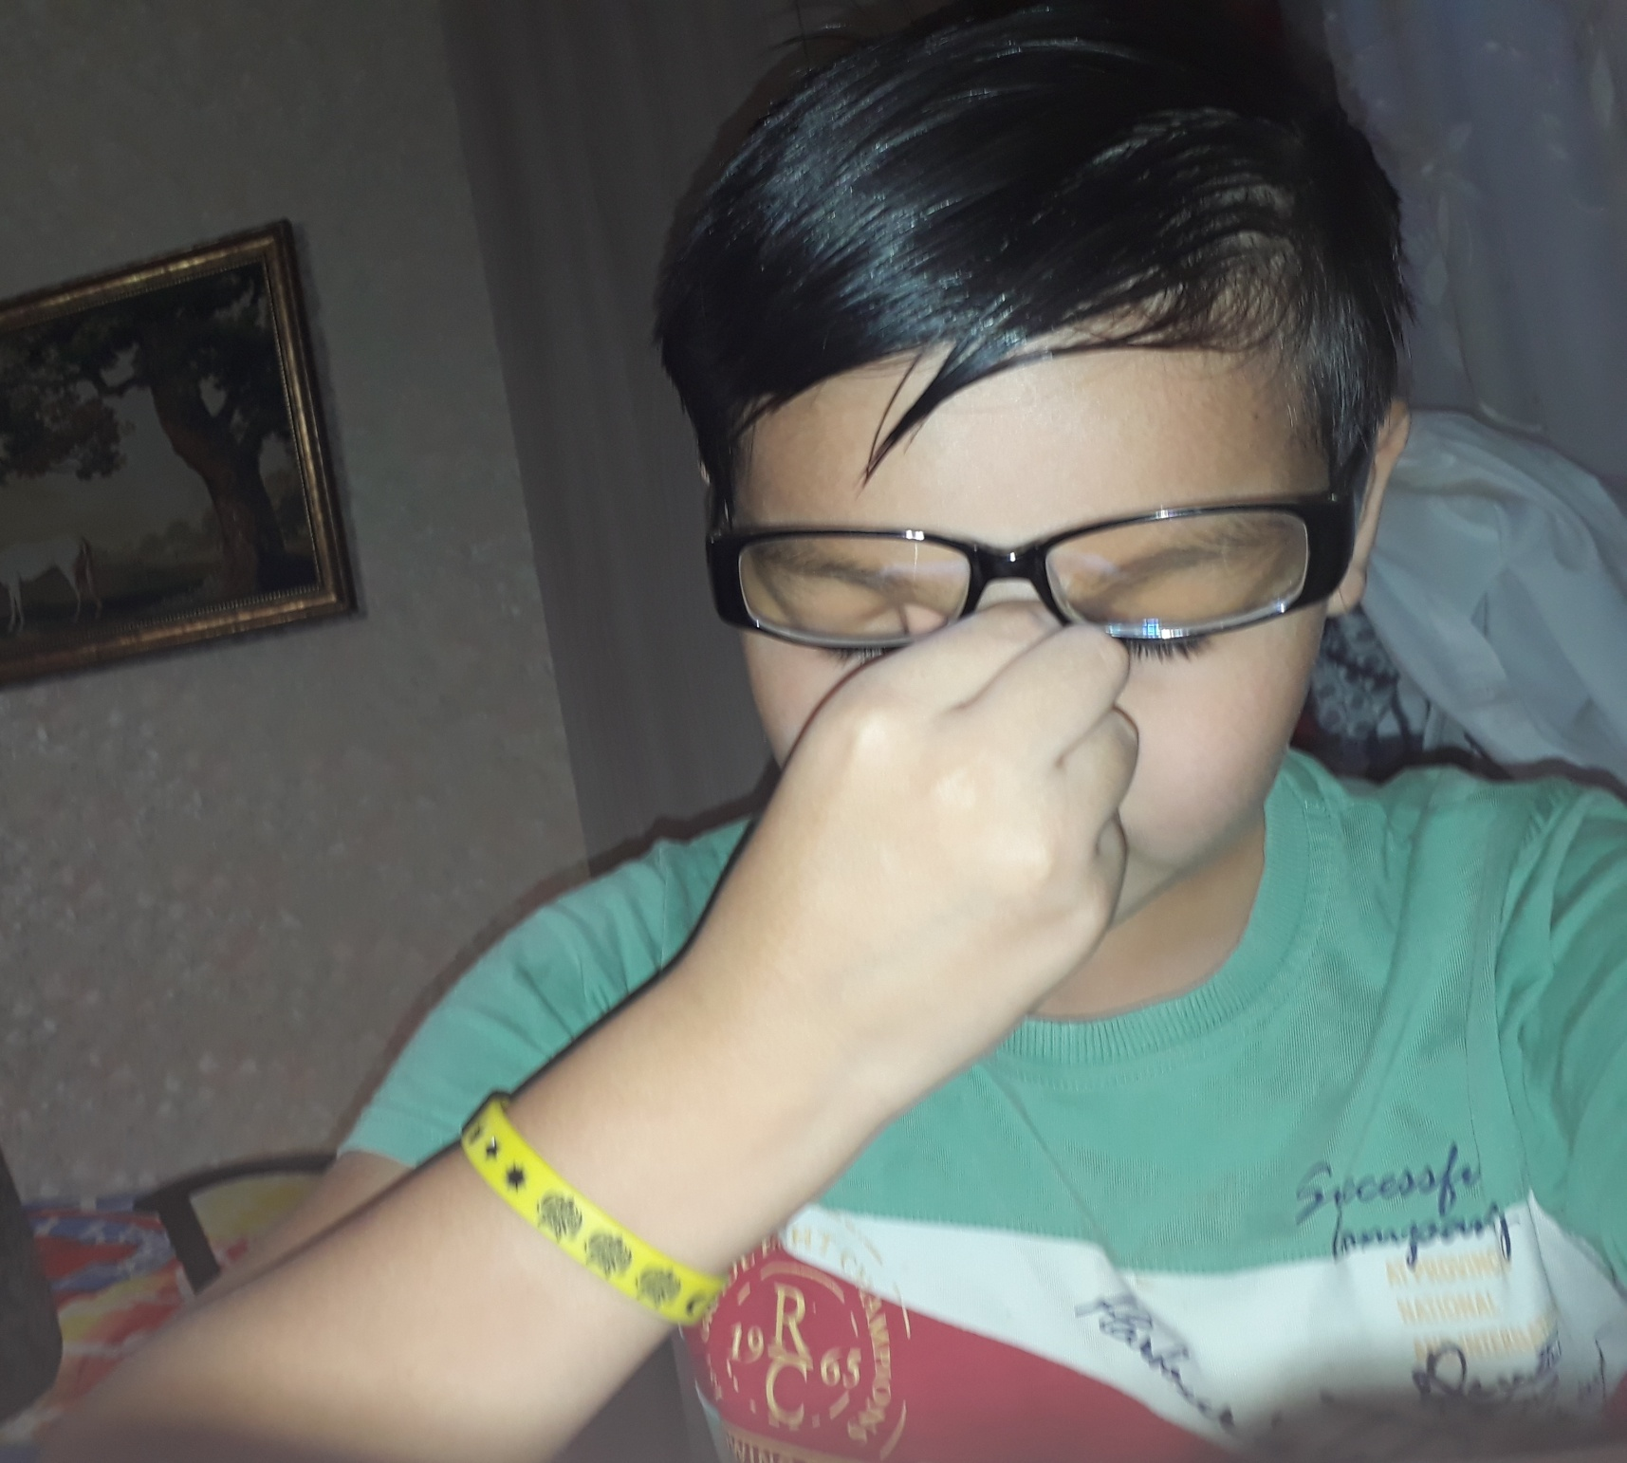
Компьютердің көзге зияны

Slide 8
Десе де ғаламтордың зияны тек мұнымен шектелмейді. Компьютер мониторының алдында ұзақ уақыт отырудың өзі көзіміздің көруіне теріс ісер етсе, компьютер алдында дұрыс қалыпта отырмағанның салдарынан қимыл-тірек аппаратымызға зиян келеді.

Slide 9
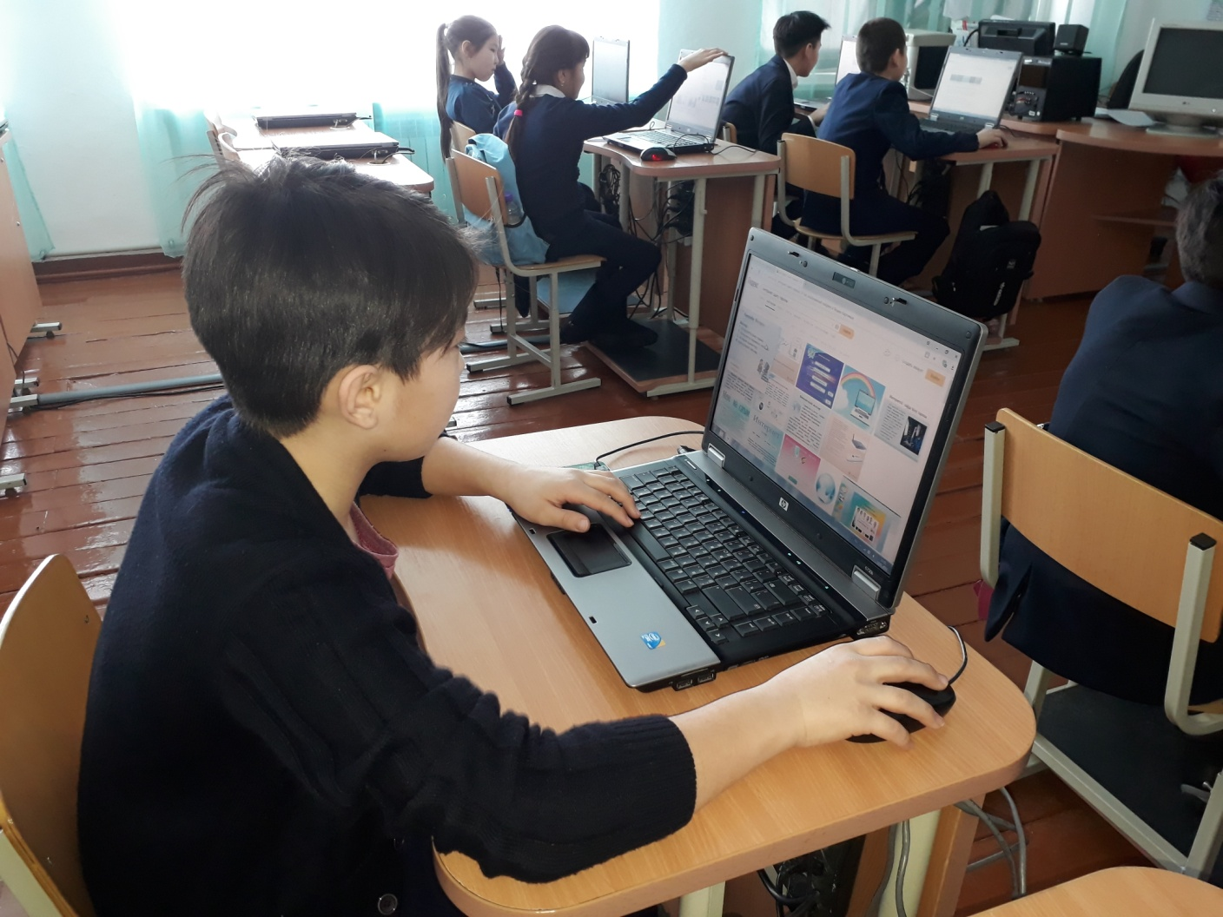
Ғаламтор адамды өзіне тартып тәуелді болып қалуыңыз мүмкін

Slide 10
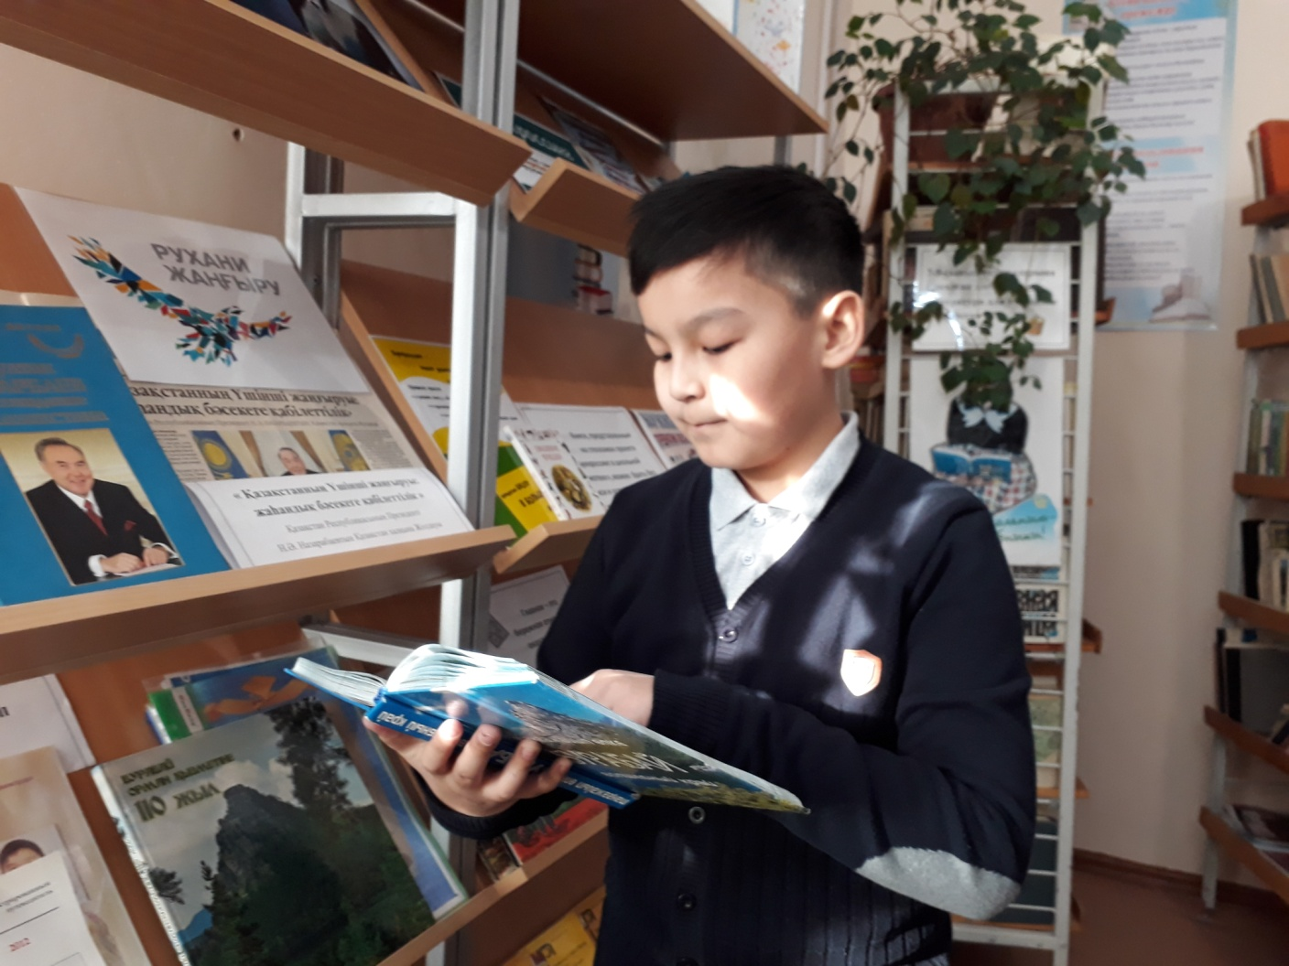
Сондықтан компьютерден үзіліс жасап отырыңыз

Slide 11
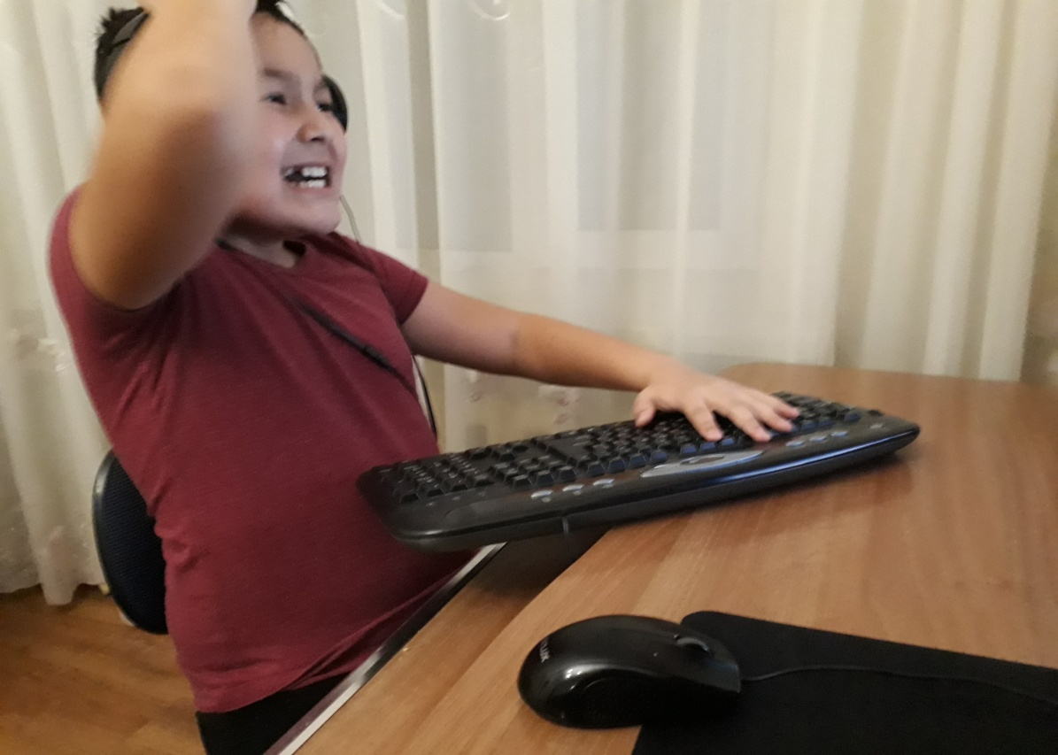
Адам психикасына кері әсер ететін ақапараттарды да ғаламтордың зиянды жағына қоса аламыз. Ғаламтор арқылы алаяқтар жеке тұлға жайлы мәлімет алып, оны өз мақсатына қолдануы мүмкін

Slide 12
Диаграмма

Slide 13

Әрине, ғаламтордың пайдасы мен зияны да жетерлік. Алайда оның пайдасы басымырақ. Ал егер әр әрекетіңізді ақылға сала отырып жасасаңыз, ғаламтордың зиянын көрмессіз деген пікірдеміз.

Slide 14

Зерттеу бойынша, біз ғаламтордың зияны
мен пайдасын анықтадық

Slide 15
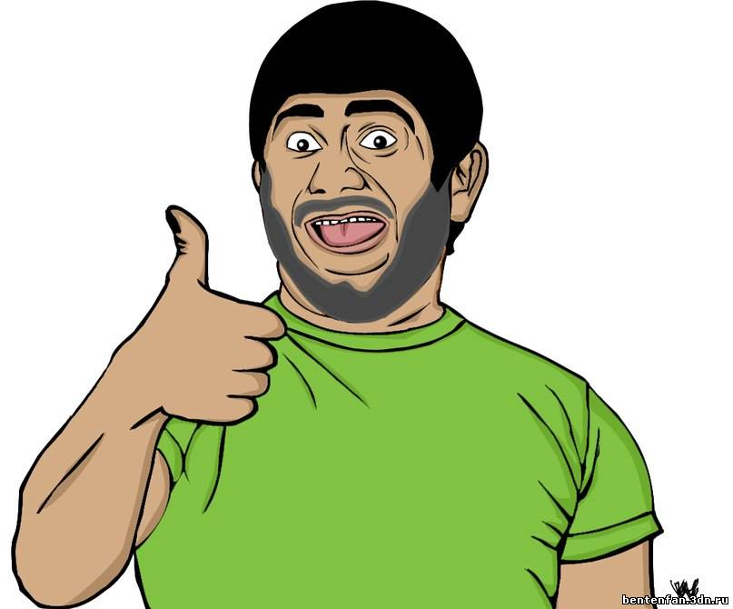

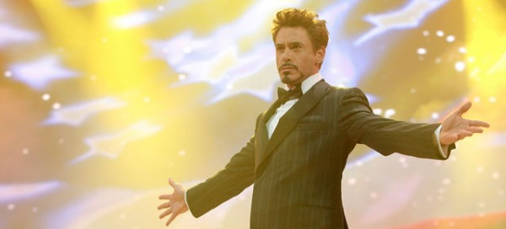
Назарларыңызға
рахмет!!!

